Slide 1

卒業制作
ー中間発表ー
Notes:
卒業制作の中間発表を始めたいと思います。

Slide 2
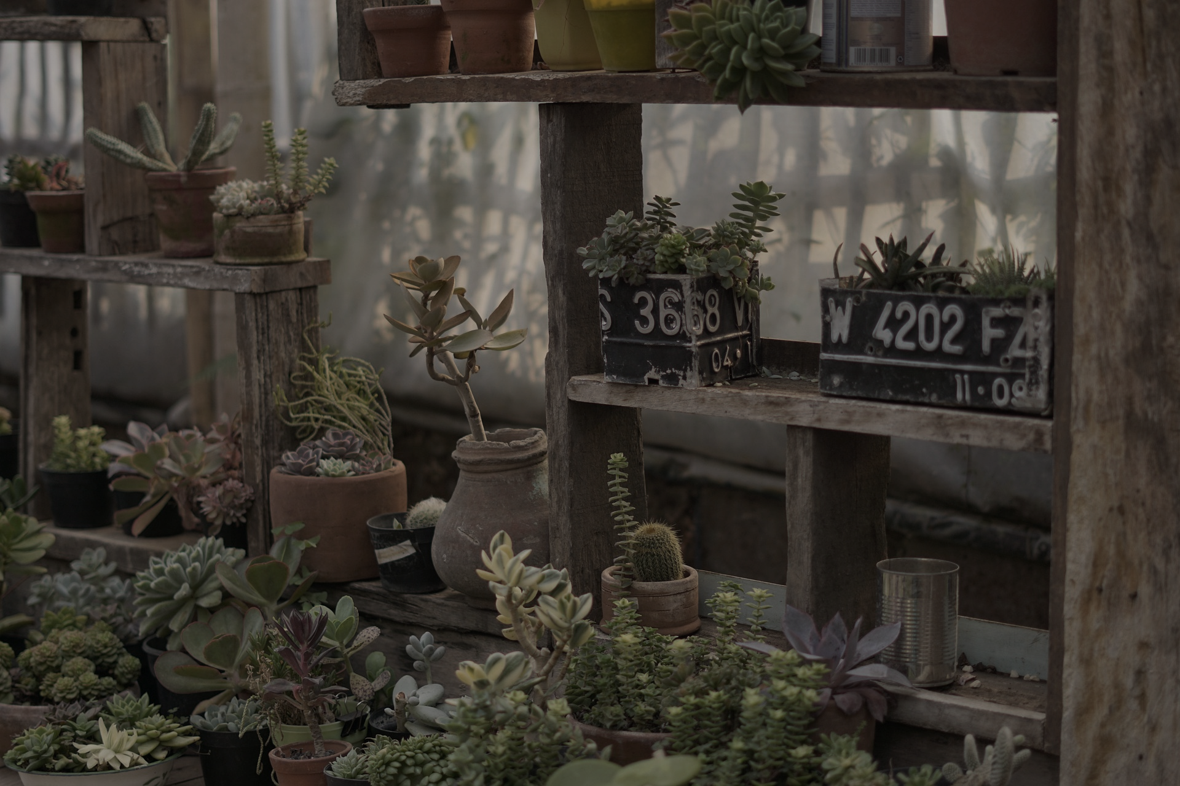
テーマ
男性向け
観葉植物ショップ
WEBサイト
（コーポレートサイト）
Notes:
テーマは、男性向け観葉植物ショップのWEBサイトです。
ショップは架空のもので、依頼を受けた体で制作したいと思います。

Slide 3

ターゲットユーザー
20～40代の男性
Notes:
ターゲットユーザーは国内在住の20～40代男性です。

Slide 4

依頼内容
市場は、女性やシニアの方が多い
差別化のため、男性層をターゲットにしたWEBサイトを制作してほしい
依頼者
Notes:
依頼内容は、
「女性やシニアが多い観葉植物の市場で、他社との差別化のために、あえて男性層をターゲットにしたい。そのためのWEBサイトの制作」というものです。

Slide 5





コンテンツ内容
会社概要
ビジョン・理念
サービス・商品
お知らせ
お問い合わせ
Notes:
サイトのコンテンツは、会社概要や理念、商品紹介などを考えています。

Slide 6
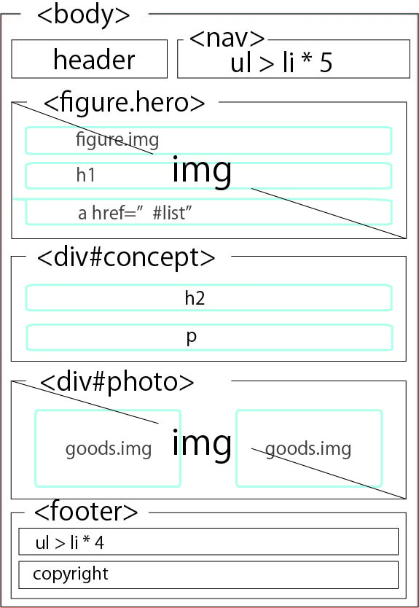
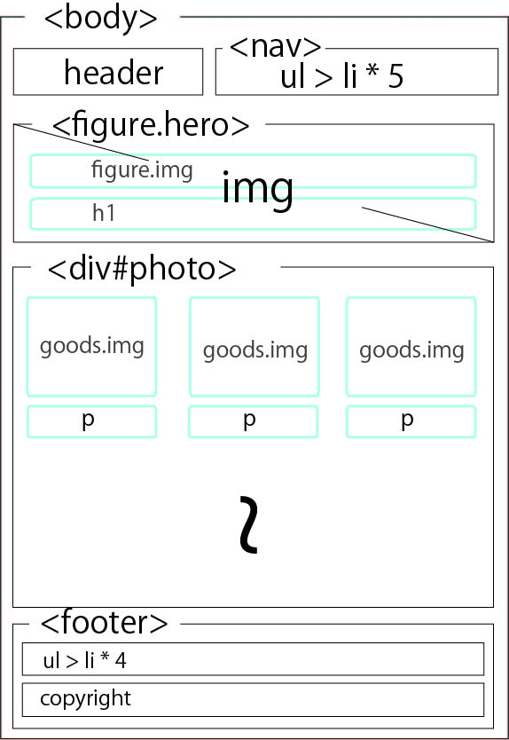
ワイヤーフレーム
TOPページ
サブページ
Notes:
現時点でのワイヤーフレームの案です。TOPページには、企業のイメージを伝えるためのheroview、コンセプトを伝える文言などを配置します。また、ユーザビリティを考慮し、上部や下部にナビゲーションを設けたいと考えています。
サブページに関しては、ナビゲーションなどの配置はそのままに、コンテンツに応じて、内容を変えていきます。

Slide 7
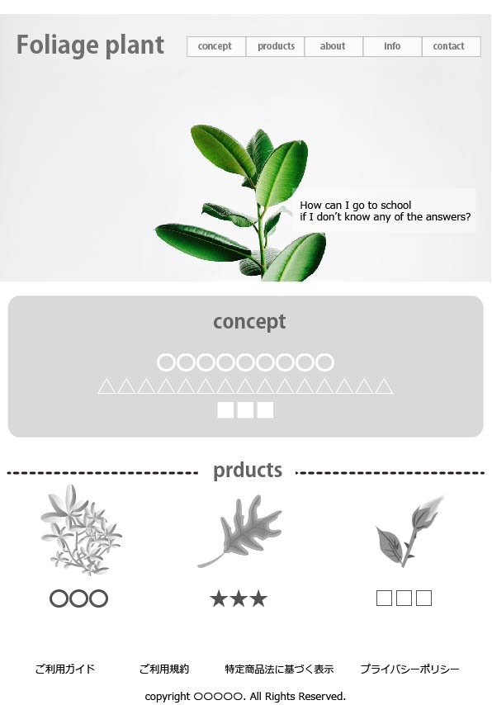
デザインカンプ
TOPページ
Notes:
簡単なデザインカンプです。TOPページしか作れなかったのですが、サイト全体をシンプルな色合いにして、目立たせたいところは、明度や彩度の高い色を使っていきたいです。

Slide 8
制作のポイント
レイアウト | スッキリと、スマホ用にレスポンシブに
配色 | 寒色や明度を抑えた色中心
コピー | データやスペックを細かく
Notes:
制作にあたってのポイントです。
ターゲットを男性に絞っているので、レイアウトに関してはすっきりとさせ、若い世代のスマホ閲覧に対応して、レスポンシブにしたいと考えています。
配色は全体的に落ち着いたトーンにして、機能性を効果的にアピールしていきたいです。

Slide 9
ご清聴ありがとうございました。
Notes:
以上で中間発表を終わります。ご清聴ありがとうございました。

